Slide 1
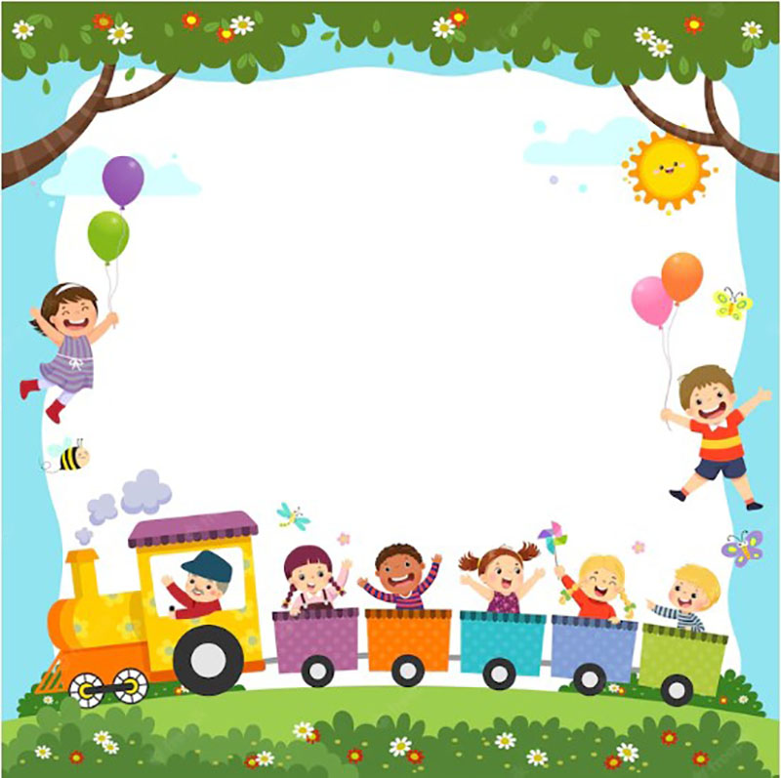

c
TRƯỜNG MẦM NON HOA MỘC LAN
LĨNH VỰC: PHÁT TRIỂN NHẬN THỨC
ĐỀ TÀI: TRÒ CHUYỆN VỀ MỘT SỐ PTGT ĐƯỜNG BỘ
Lớp: MGL

Slide 2
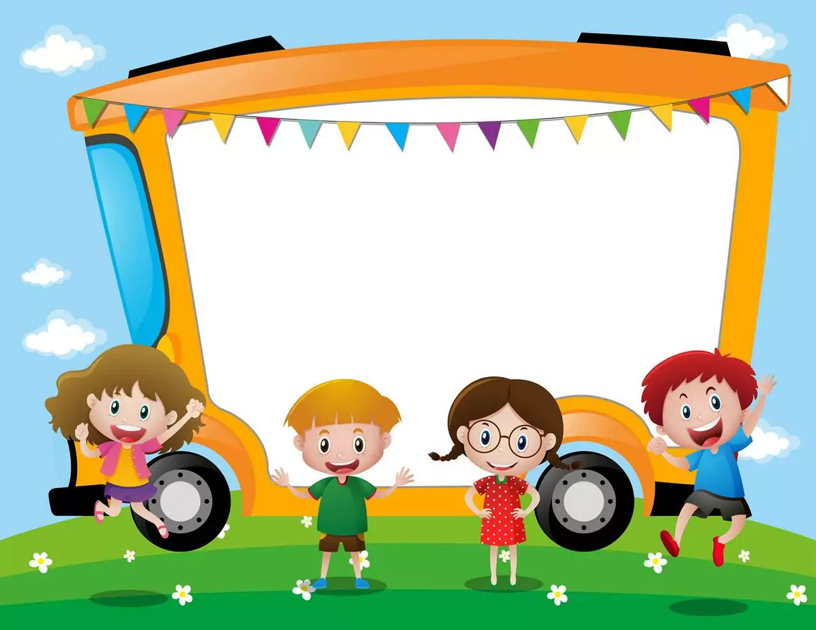
BÉ CÙNG KHÁM PHÁ

Slide 3



Cô đố
“Xe gì hai bánh
Đạp chạy bon bon
Chuông kêu kính coong
Đứng yên thì đổ”

Slide 4
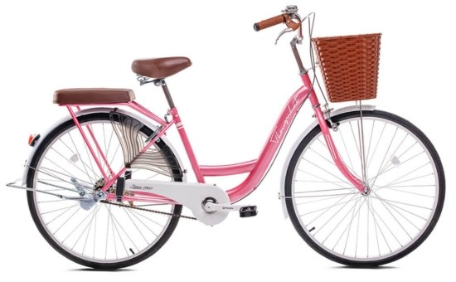
Xe đạp

Slide 5
Yên xe
Tay cầm
Đầu xe
Gác baga
Giỏ xe
Bánh xe
Bánh xe
Bàn đạp
Khung xe

Slide 6
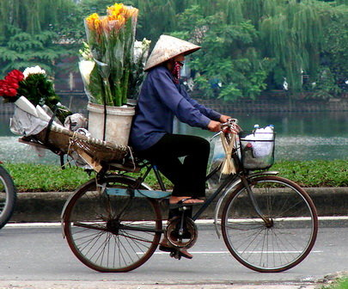
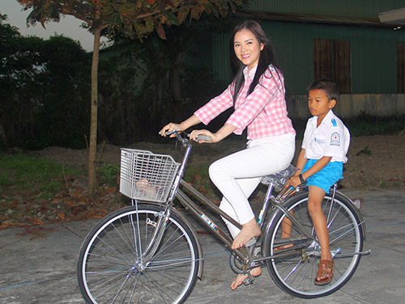
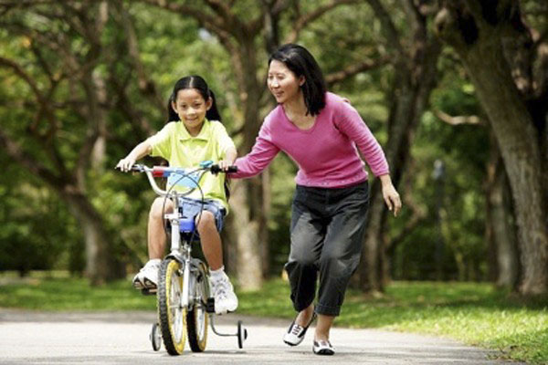

Slide 7
\
Cô đố
“Xe hai bánh
Chạy bon bon
Máy nổ giòn
Kêu bình bịch
Là xe gì?”

Slide 8
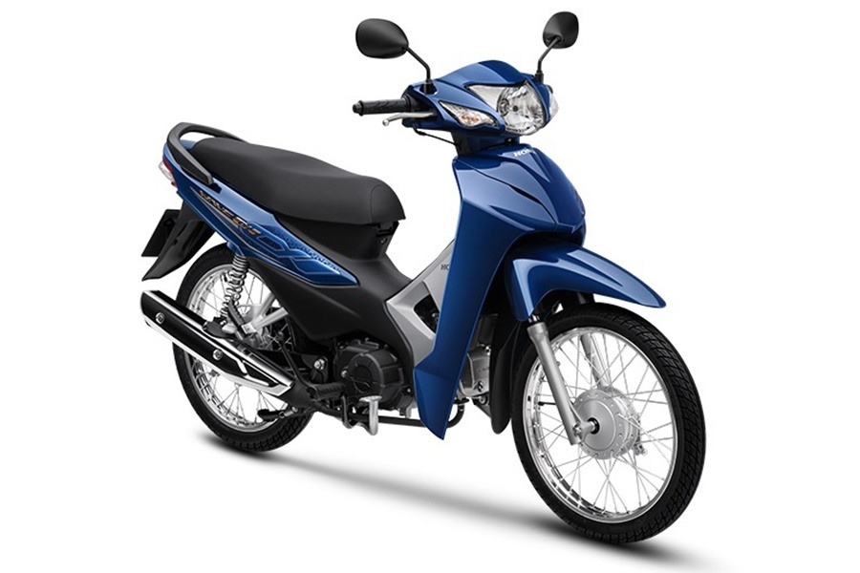
Xe máy

Slide 9
Gương xe
Tay lái
Yên xe
Đèn xe
Đầu xe
Thân xe
Các động cơ
Bánh xe

Slide 10
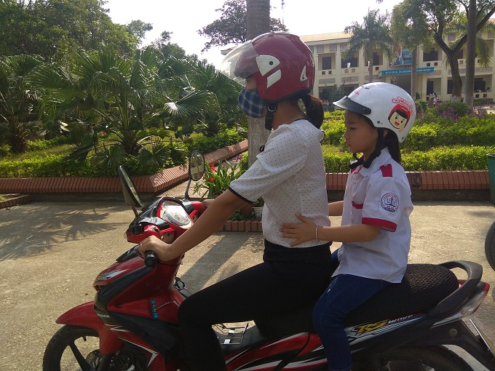
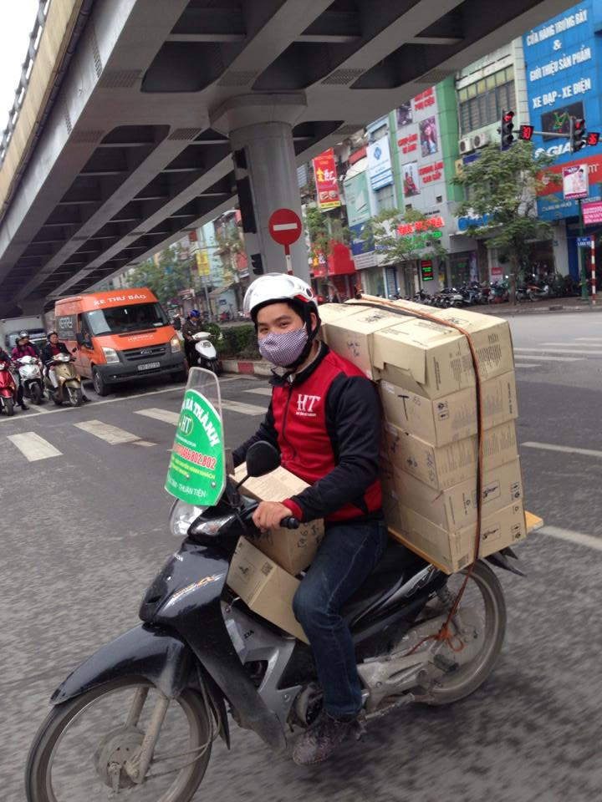

Slide 11
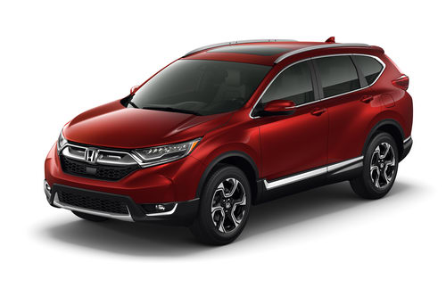
Xe ô tô

Slide 12
Gương xe
Đầu xe
Đèn xe
Thân xe
Đèn xe
Bánh xe

Slide 13
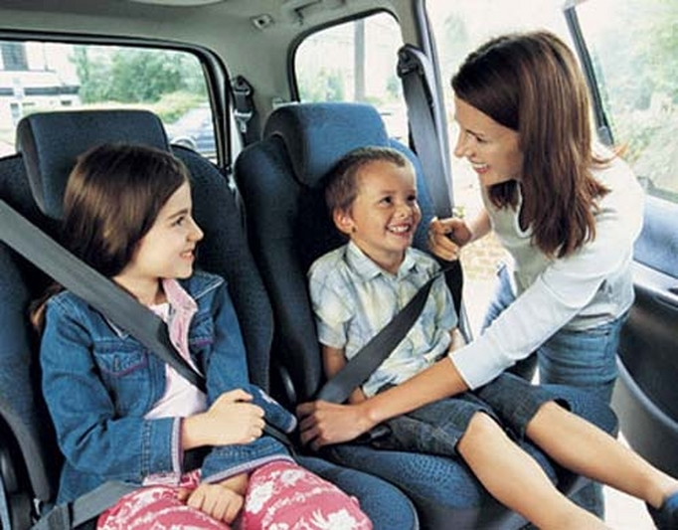
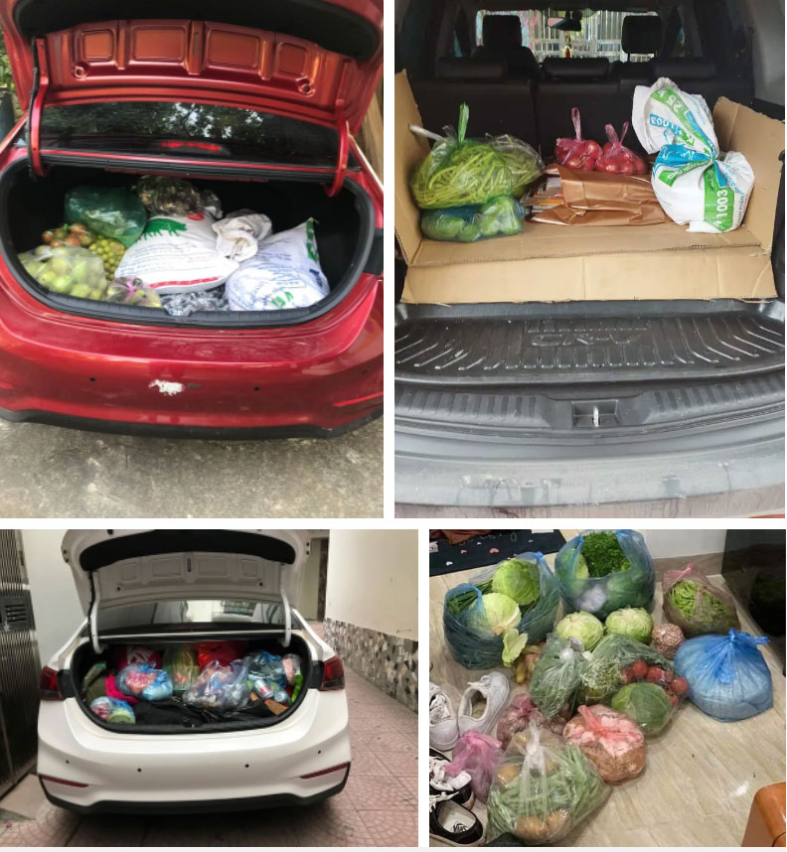

Slide 14
SO SÁNH

Slide 16
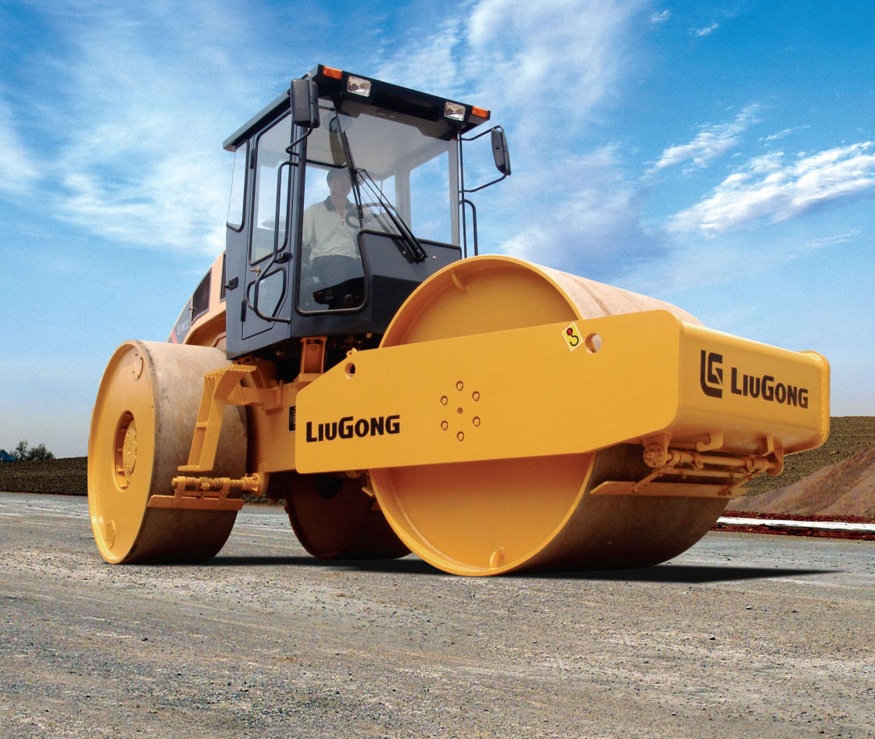
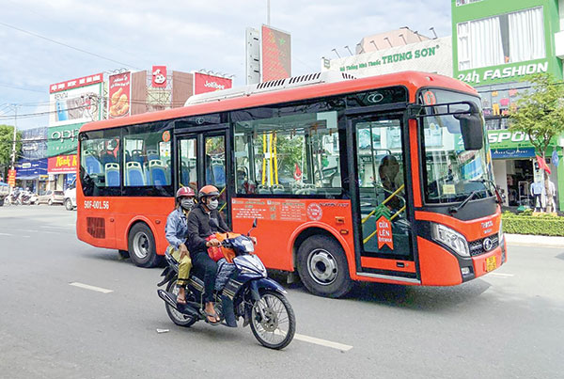
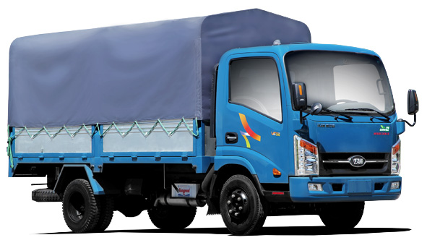
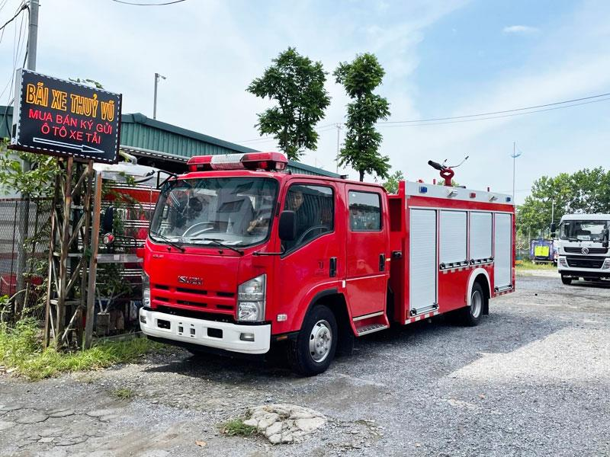
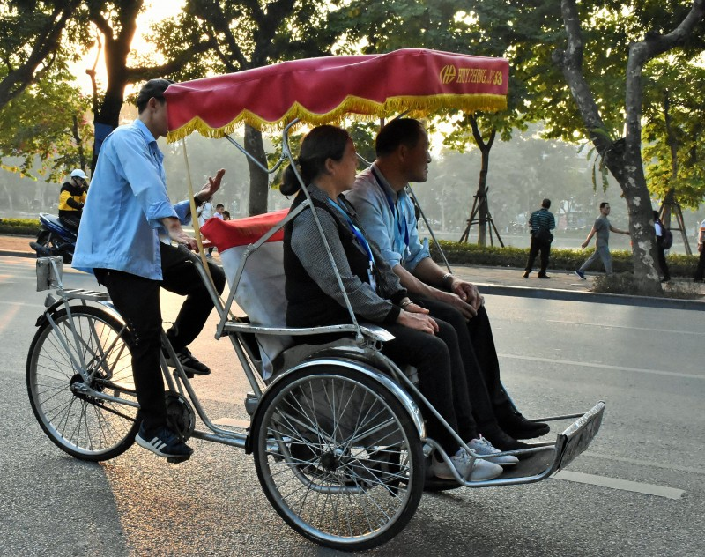
MỞ RỘNG

Slide 17

TRÒ CHƠI :
AI CHỌN ĐÚNG

Slide 18
TRÒ CHƠI:
THỬ TÀI BÉ YÊU

Slide 19

Bài học đến đây là kết thúc
Tạm biệt các bé.

